Slide 1

MÁI TRƯỜNG TUỔI THƠ
Em yeâu saùch. Nhôø coù saùch, em bieát nhieàu ñieàu hay.
yeâu
ieât
ieâu
ieâu

Slide 2

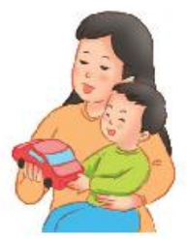
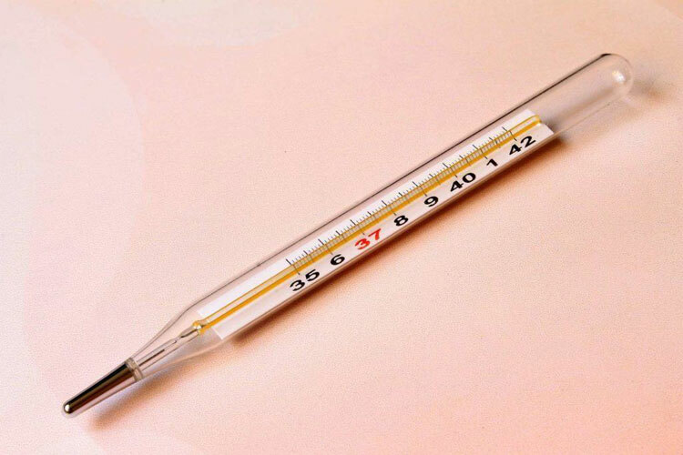
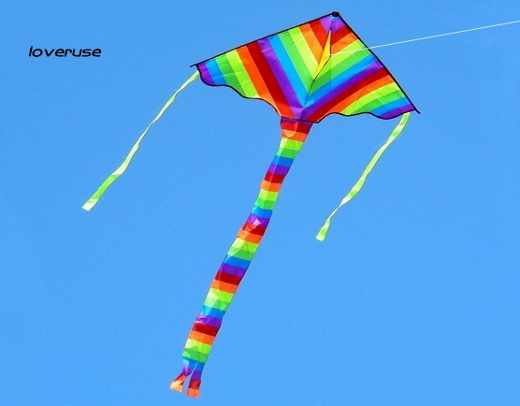
ieât
ieâu
yeâu
MÁI TRƯỜNG TUỔI THƠ
b | ieât
bieát
chieát
vieát
vieät
chieàu
dieãu
kieåu
yeâu
yeáu
yeåu
nhieät keá
con dieàu
Yeâu chieàu

Slide 3

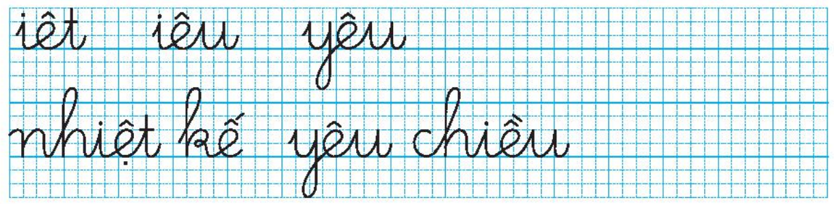
MÁI TRƯỜNG TUỔI THƠ

